Slide 1
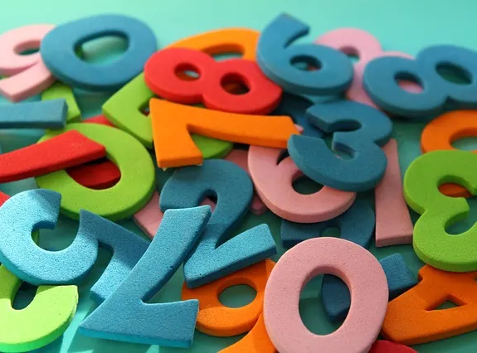

Slide 2
Басқа халықтарда цифрлар мен сандарды жазу

Slide 3
Сандарды жазудың көне түрлері
...Ғасырлар ауысып, мыңжылдықтар жылжи берді. Біздің ертедегі бабаларымыз тастан үй салып, айдау жерді шағын бөліктерге бөлуді, егін себетін уақытты есептеуді үйренді. Бірақ осының бәрі үшін де күрделі есеп керек еді, ал есепті шығару үшін цифрлар қажет болды.
Алғашқы цифрлар да алғашқы сөз белгілері - әріптер жазыла бастаған тұста пайда болды.

Slide 4
Тарихы Ежелгі дәуірде өмір сүрген адамдарға есеп қажет болатын. Бірақ, ол заманда цифрлар әлі пайда болмаған. Сондықтан, олжаны бөлуге немесе аң аулауға баратын адамдардың санын анықтау үшін, өз саусақтарын пайдаланған. Осылайша, саусақ – алғашқы есеп құралына айналды. Бірақ біраз уақыттан кейін, нөмрлердің саны көбейіп, оларды баста сақтау қиынға соға бастады. Осылайша сандар пайда болды. Бастапқыда, әр мемлекет өз сандарын әр түрлі белгілеген.

Slide 7
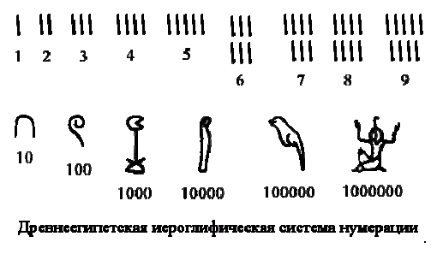
Ежелгі Мысыр Мысырлықтар цифрларды 5000 жыл бұрын ойлап тапты. 1 саны – бір сызықпен, 2 – екі сызықпен 9-ға дейін бейнеленген.

Slide 8
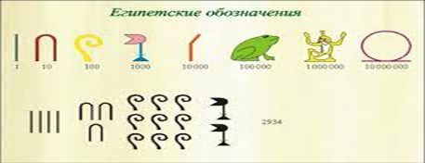

Slide 9
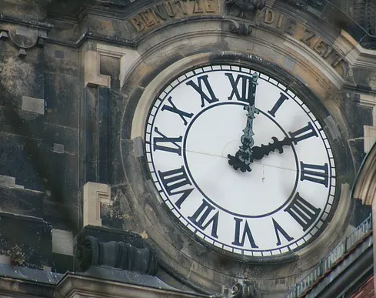
Ежелгі Грекия Гректер сандардың орнына әріптер қолданған. Мысалға: А-1, Б-2 және т.б.

Slide 10
Араб сандары
Римдік нөмірлеу өз уақытының үлкен жетістігі болғанымен, арифметикалық амалдарды орындау үшін ыңғайлы емес еді. Біз пайдаланатын сандар, Үндістанда жасалған. Кейінірек, бұл есептік жазбалар әлемге тарап, араб цифрлары деп аталды, өйткені ол арабтар арқылы келген. «Цифр» сөзі, арабтың «сифр» сөзінен келді. Негізінде, қазіргі заманғы сандарды үнділік деп айтқан дұрыс болады.

Slide 11
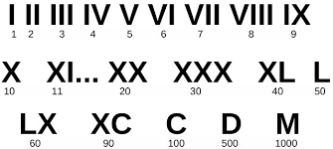

Slide 12
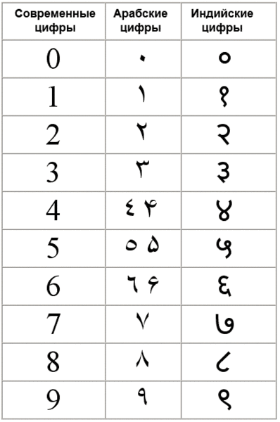

Slide 13
Біз қай санау жүйесін қолданамыз?
Ондық
Неліктен?

Slide 14
1 - I 2-II 3-III
4 - IV 5-V 6-VI
7-VII 8-VIII 9-IX
10- X

